Slide 1
Обеспечение качества разрабатываемой авиационной техники за счет использовании методов математического моделирования и цифрового проектирования, включая цифровые испытания
Заместитель директора департамента
управления разработкой ПАО «ОАК»
К.А. Костромин
Форум
"Качество ОПК",
14-15 февраля 2018, Нижний Новгород

Slide 2
Управление жизненным циклом изделия АТ
Формирование требований заказчика и/или рынка
С Т А Д И Я НИР
С Т А Д И Я ОКР
СТАДИЯ ПРОИЗВОДСТВА
СТАДИЯ
ЭКСПЛУАТАЦИИ
ЭТАП
ИССЛЕДОВАНИЙ
АВАНПРОЕКТ
ЭТАП
ЭСКИЗНОГО
ПРОЕКТА
ЭТАП
МАКЕТА
ЭТАП
РАЗРАБОТКИ РКД
ИЗГОТОВЛЕНИЕ ОПЫТНОГО ОБРАЗЦА
ИСПЫТАНИЯ И СЕРТИФИКАЦИЯ
Управление требованиями
Контроль исполнения требований ТТЗ на каждом этапе жизненного цикла АТ
Сквозные процессы
Управление программой
Управление конфигурацией
Управление стоимостью
Процессы
стадий
ЖЦ
Проектирование
ТПП, ОО
Испытания
Серийное производ-ство
ИЛП
Комплексное описание изделия: ЭКД + ЭТД + ЭЭД
Данные
Конструкторская информация об изделии
Технологическая информация
Эксплуатационная информация
2
Notes:
Термины и определения:
Согласно ГОСТ РВ 52006-2003, жизненный цикл ВВСТ - это совокупность взаимосвязанных процессов последовательного изменения состояния изделий военной техники (материалов военного назначения) от формирования исходных требований к ним до снятия их с эксплуатации и списания (окончания применения и (или) хранения).
Управление жизненным циклом изделия – стратегия управления бизнесом, направленная на обеспечение заявленных характеристик изделия на каждом этапе жизненного цикла, на основе комплексного применения управленческих, инженерных и информационных технологий.
Система управления ЖЦ – это организационно-техническая система, предназначенная для осуществления деятельности по управлению ЖЦ. Эта система характеризуется целевым предназначением, структурой, элементами которой являются участники ЖЦ, распределением функций, полномочий и ответственности между участниками ЖЦ, механизмами их взаимодействия, применяемыми методами и средствами осуществления деятельности, способами информационного обмена и документирования результатов деятельности.

Slide 3
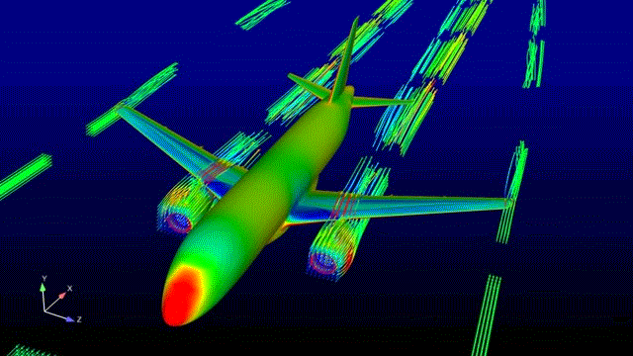
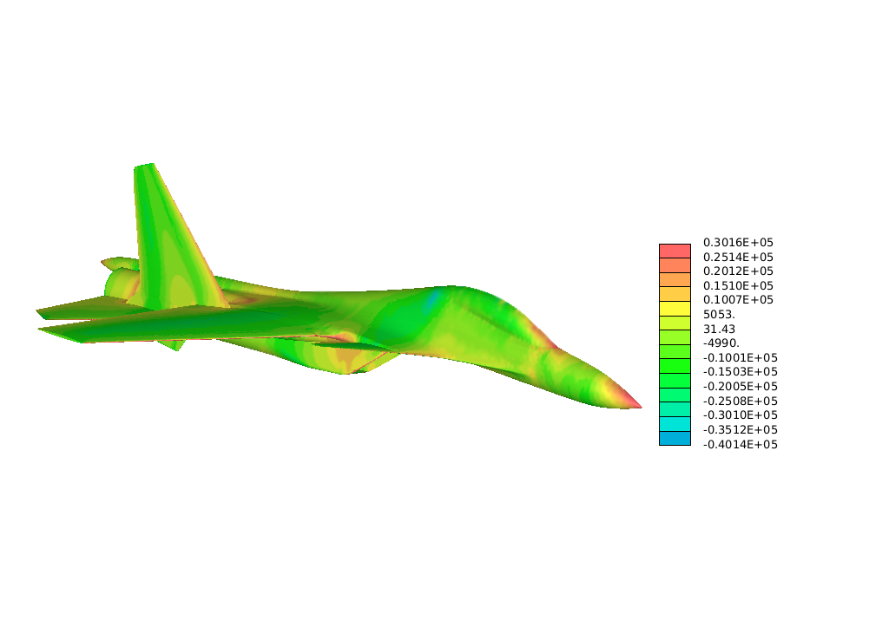

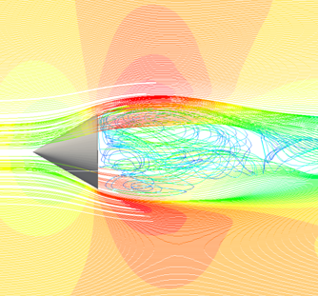
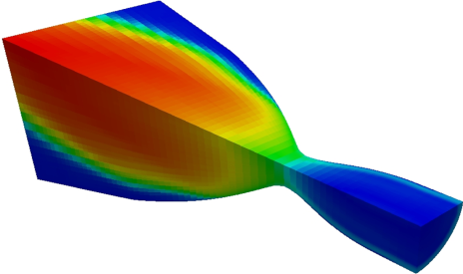
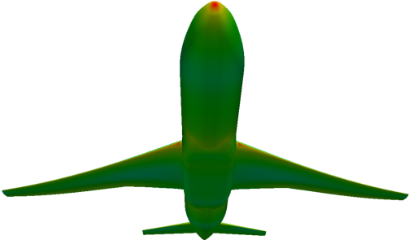
Цифровые испытания АТ в конструкторских бюро ОАК
Более 10 лет применения математических методов моделирования при разработке и испытаниях АТ
Решаемые задачи:
  Расчетное подтверждение достигаемых характеристик на всех этапах НИР и ОКР
  Сокращение количества натурных экспериментов при испытаниях гражданской и военной техники за счет вычислительных экспериментов
Проблема:
Затруднено предъявление результатов математического моделирования в качестве доказательной документации в зачет испытаний
3

Slide 4
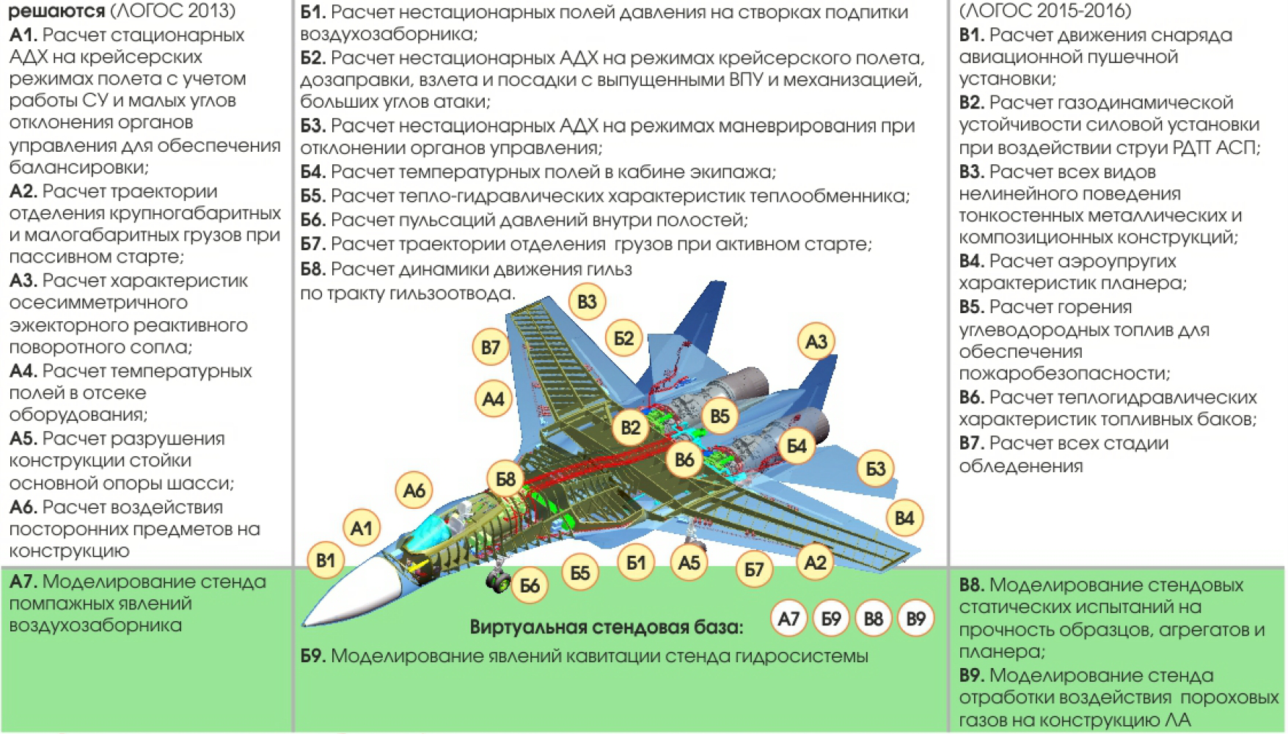
Цифровые испытания АТ в ОКБ Сухого
2010-2013
2014-2015
2016-2017
4

Slide 5
Проект «Цифровые испытания»
Цели проекта
Сокращение объемов, сроков и стоимости государственных и сертификационных испытаний АТ, а также повышение их эффективности и безопасности за счет применения методов математического моделирования
Ожидаемые результаты
Показатель
Нормативные документы, регламентирующие применение методов математического моделирования при испытаниях и сертификации АТ;
Проекты изменений в: ОТТ ВВС, положение о порядке создания АТ ВН и СН, АП-25 (FAR-25, CCAR-25, CS-25) и МОС на их основе;
Новые документы: типовая программа испытаний, РИАТ, требования к математическим моделям, положение о порядке их аттестации;
1
Методические рекомендации по порядку создания и валидации математических моделей в целях их предъявления Заказчику и применения при испытаниях;
Предложения по порядку разработки и одобрения методов подтверждения соответствия для РИАТ;
Положение о порядке создания и использования моделей образцов АТиВ
Общие технические требования к моделям и программно-аппаратным средствам моделирования
Общие методические указания по применению средств моделирования при подтверждении соответствия
2
Первоочередной набор созданных ранее и применяемых в ДЗО ПАО «ОАК» математических моделей и методов моделирования для разработки и согласования методов подтверждения соответствия для выбранных разделов норм летной годности АТ ГН и разделов ОТТ ВВС.
Разработаны/адаптированы модели для «цифровых испытаний»
Проведены «цифровые испытания» выбранных моделей и проверена сходимость с имеющимися результатами натурных испытаний
По результатам проведения испытаний разработан комплект проектов РИАТ для выбранных математических моделей
3
Предложения по применению выбранных методов математического моделирования представлены на согласование с Минтрансом России и Федеральным агентством по воздушному транспорту РФ в части АТ ГН и/или с 929 ГЛИЦ (НИИ ВВС) Минобороны России в части АТ ВН и СН
РИАТы для «цифровых испытаний» согласованы сертифицирующими органами
4
5
Организована система подготовки кадров для обеспечения цифровых испытаний
Набор учебных программ, подготовленные специалисты
5

Slide 6
Проект «Цифровые испытания»
Разработка методических материалов для обеспечения сертификации гражданской АТ (SSJ-100, МС-21, ШФДМС, ИЛ-114) на основе математического моделирования по Авиационным правилам часть 25 (гармонизированным с FAR25, CS25, CCAR25) пунктам:
6

Slide 7
К вопросу об ИТ и импортозамещении.
Порядок взаимодействия с отечественными разработчиками ПО
  КР1 - Определение потребности в ПО предлагаемого класса
    Для каких программ/задач применимо
    В каких объемах может быть востребовано
    Предполагаемые сроки применения (в соответствии с графиками программ/задач)
  КР2 - Оценка имеющейся функциональности по описанию разработчика
    Насколько имеющееся ПО удовлетворяет текущим и перспективным потребностям
    Оценка «обещаний» поставщика о будущем функционале ПО
    Оценка необходимой степени интеграции с ПО окружения
    Формирование собственных требований к ПО
    Результат – дорожная карта взаимодействия
  КР3 - Анализ плана разработки ПО, предлагаемого поставщиком, стоимости ПО
    Экспертная оценка плана разработки ПО, контрольные рубежи, контролируемые параметры
    Определение пилотных проектов по оценке действующей функциональности и отработке вновь создаваемой
    Оценка объемов финансирования и стоимости экземпляра ПО
    Оценка «внешнего» рынка данного ПО и перспектив тиражирования
    Результат – бизнес-план версии 1
  КР6 – Тестирование/ опытная эксплуатация
    Выполнение пилотных проектов по оценке действующей функциональности
    Контроль выставленных требований и сравнение с другими решениями – лидерами рынка
    Уточнение требований к разработке и организации сопровождения
  КР5 - Определение порядка и объемов финансирования проекта разработки
    Общая стоимость разработки и приобретения
    Объем участия Минпромторга
    Финансовые условия для заказчиков – участников проекта
    Бизнес-план версии 2
  КР6 - Заключение стартового контракта и контроль хода разработки
  КР7 – Тестирование/ опытная эксплуатация
    Выполнение пилотных проектов по оценке новой функциональности
    Контроль выставленных требований и сравнение с другими решениями – лидерами рынка
    Решение готово. Разработка плана тиражирования решения и сопровождения!
    Выход на рынок
НИР
ОКР

Slide 8
Что в итоге предлагаем:
Наш PLM+
«Их» PLM
Наш PLM
? ИЛИ ?
Частичное
замещение
«Их» PLM
Не переписываем имеющееся, а развиваем и дополняем
Разработку инженерного ПО ведем в контексте построения отраслевых систем управления ЖЦИ для для новых программ создания изделий.
Концентрируемся на прорывных направлениях, дающих конкурентные преимущества промышленности. «Логос» – пример прорывного решения.
Отрабатываем стандартный порядок взаимодействия промышленности и поставщиков ПО. Консорциумы и иные формы взаимодействия появляются не перед, а в результате прохождения цепочки стандартных действий (контрольных рубежей). «Логос» – пилотный проект по отработке порядка взаимодействия.
Государственная поддержка также осуществляется по результатам прохождения контрольных рубежей. Поддержка направляется не разработчикам, а потребителям. Они же несут ответственность за внедрение разработанного у себя.
Развиваем конкурентный рынок инженерного ПО, вместо замены импортного монополиста на отечественного.
К проведению технической экспертизы решений и прохождению КР привлечь Объединение пользователей систем управления жизненным циклом изделия

Slide 9
Выводы
Цифровые испытания – важный элемент системы управления жизненным циклом изделия АТ. Целесообразно использовать практические наработки предприятий ОАК (Т-50, SSJ-100). Проект «цифровые испытания» ОАК сформирован.
Необходим системный подход:
  расчетное подтверждение заданных характеристик не только на этапе испытаний, но на каждом этапе создания АТ;
  прогнозирование и мониторинг ЭТХ при переходе на эксплуатацию АТ по состоянию.
Для этого необходима совместная работа Минобороны России, предприятий промышленности и учебных заведений.
В части использования отечественного ПО – говорим о создании конкурентного рынка отечественного ПО и растим устойчивых игроков на рынке, а не отечественного монополиста. Используем стандартный метод контрольных рубежей для принятия решений об использовании решений.
8

